Slide 1


Wildfire Early Detection System
in the Czech Republic (WEDS)
Systém včasné detekce lesních požárů v ČR
Testovací provoz a koncept možného využití kamerového systému k detekci lesních požárů v podmínkách Ústeckého kraje (r. 2008)
Závěrečná konference 10. června 2026
Horní Bezděkov

Slide 2
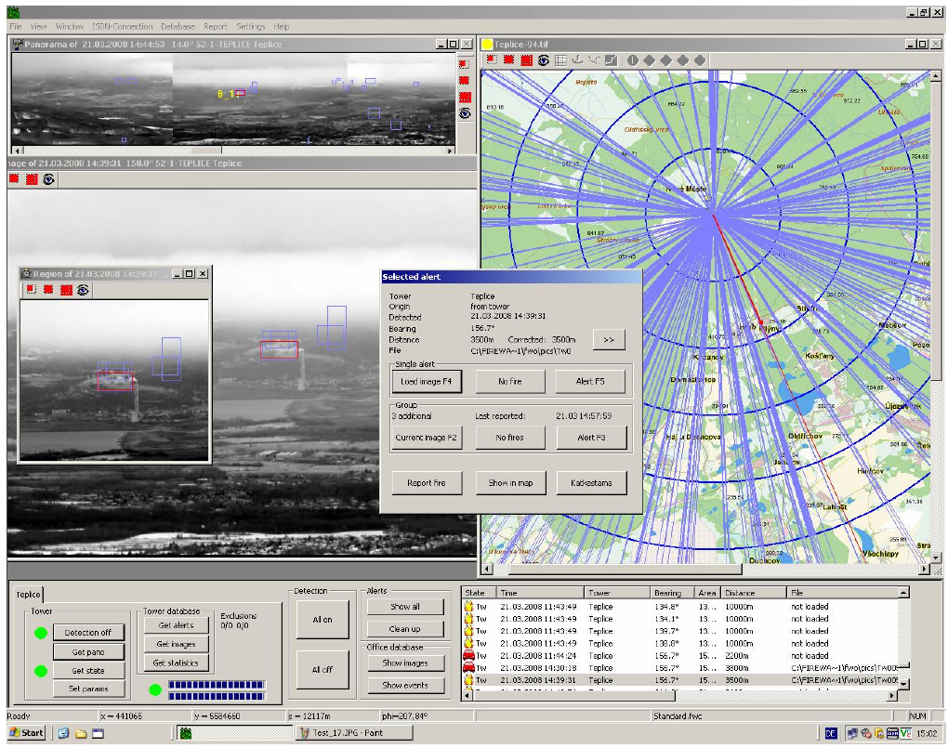
Testovací provoz kamerového systému v r. 2007
1 monitorovací stanoviště/kamera – věž stanice HZS ÚLK v Teplicích
vybavení dohledového střediska – KOPIS HZS ÚLK
kladné hodnocení ze strany obsluhy, prokázání spolehlivosti a efektivity dle podkladů od výrobce
nezbytnost soustavného intenzivního dohledu obsluhy, potvrzení doporučení výrobce na personální obsazení:
1 operátor = max. 5 monitorovacích stanovišť/kamer
nereálné provozovat kamerový systém na operačních střediscích HZS ČR bez odpovídajícího navýšení personálních kapacit
doporučení vybudovat dohledová střediska u vlastníků lesů / provozovatelů kamerových systémů
stanovisko GŘ Lesů ČR, s.p. z r. 2007: „Ředitelství státního podniku Lesy ČR má zájem o realizaci projektu za předpokladu úhrady vstupních investičních nákladů z dotací EU.“

Slide 3
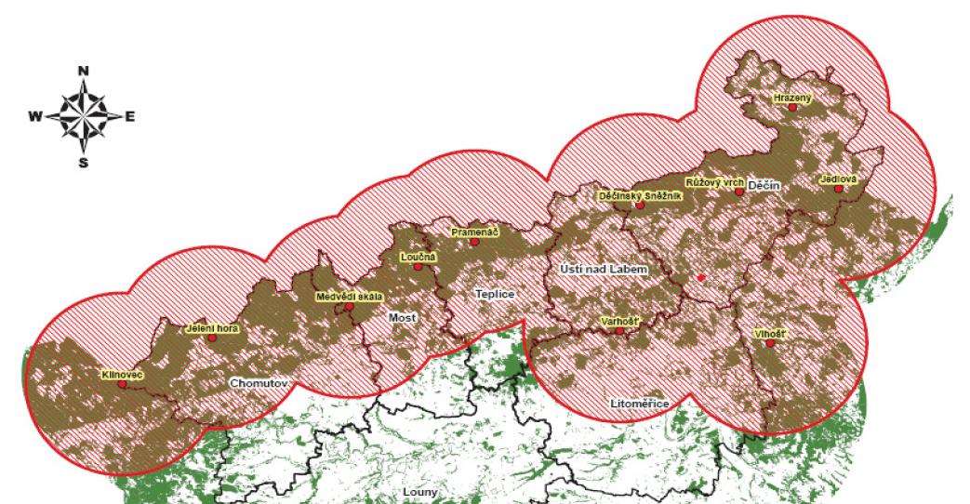
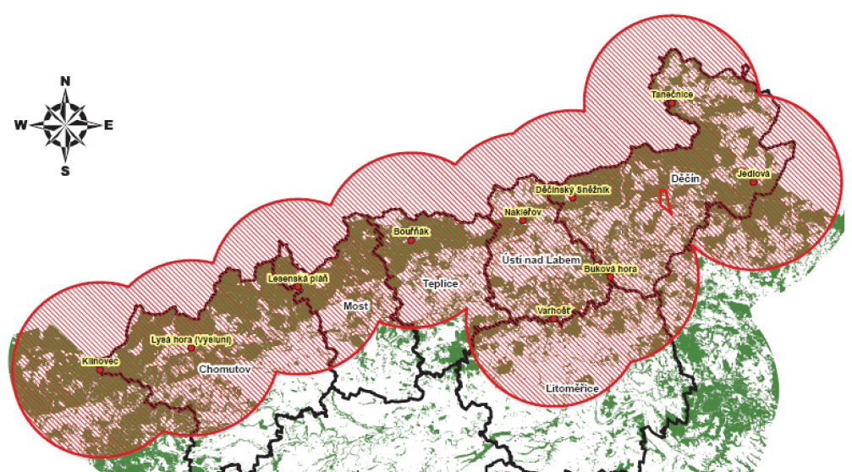
Návrh využití kamerového systému v Ústeckém kraji
Varianta ideálního pokrytí
stanovení území/plochy pro monitoring a detekci požárů – 1 734 km²
vytipování vhodných monitorovacích stanovišť – 11x, kombinace využití stávajících objektů (stožáry, věže) a budování nových stožárů v případě varianty ideálního pokrytí
u varianty dostatečného pokrytí (10 stanovišť, pokrytí 90% stanovené plochy) počítáno pouze se stávajícími objekty bez nutnosti budovat nové stožáry – výrazné snížení úvodní investice a získání povolení
návrh propojit systém v rámci příhraniční spolupráce (Děčínsko + Krušné Hory) se stávajícím kamerovým systémem v Sasku
stanovení přibližných nákladů a možnosti financování (r. 2008),
hrubý odhad ročních provozních nákladů pro ÚLK i pro celou ČR
Varianta dostatečného pokrytí
diplomová práce „Využití kamerových systémů k detekci lesních požárů v podmínkách Ústeckého kraje“, Jan Rudolf, VŠB-TU Ostrava, Fakulta bezpečnostního inženýrství

Slide 4
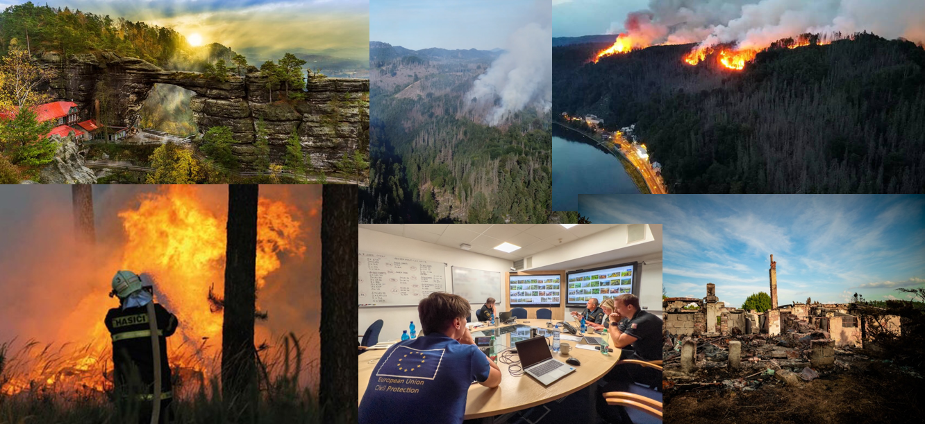
Děkuji za pozornost
Roman Francl
MV-GŘ HZS ČR
Roman.Francl@hzscr.cz
+420 950 819 649

